Slide 1
Муниципальное общеобразовательное учреждение «Средняя общеобразовательная школа №61»
Учитель технологии
Пронина Татьяна Никоноровна

Slide 3
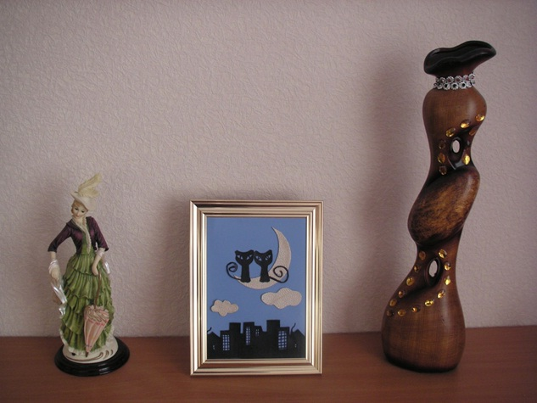
Мастерим из кожи

Slide 4
Сегодня мы научимся создавать красивые и нужные в быту вещи своими руками из кожи. Кожа превращается в материал для изготовления изделий только после выделки – дубления шкуры животного. Та кожа, из которой Вы станете создавать различные поделки, не требует выделки, так как над ней уже поработали мастера, прежде чем она оказалась в вашем доме. Ученые доказали, что уже в каменном веке люди умели выделывать кожу из шкур диких животных – основного материала для создания одежды первобытного человека. Одежда из кожи защищала от ветра и холода. Она зачастую шла на строительство жилища. В древности из шкур животных делали мешки для хранения воды, молочных продуктов, вина. Кочевники не могли обойтись без кожаной посуды, которая была не только удобной, но и красивой. Многие народы , живущие в условиях частого передвижения, до сих пор предпочитают такую посуду современной. В течении многих веков в Европу ввозились ценные персидские и вавилонские кожи. Секреты выделки кожи держались в строжайшем секрете, который все-таки удалось раскрыть в 18 веке французскими мастерами.

Slide 5
Из кожи делали седла и упряжки, чемоданы и мебель. В разных странах можно увидеть необычные вещи из кожи, например, обои, деньги. Всем известны музыкальные инструменты, сделанные из кожи, - волынки и барабан. Но это еще не всё. Из шкур животных создавали даже суда и плоты. Кожевенный промысел издавна известен на Руси. Кожевничество до сих пор является традиционным русским промыслом. Вспомните былинного героя Никиту Кожемяку, который не только силой своей покорил сердца людей, но и любовью к своему делу. Никита Кожемяка работал с кожей, и его прозвище говорит о том, что он хорошо умел мять кожу. Известно множество профессий, связанных с выделкой кожи и пошивом из нее изделий: кожевники, сыромятники, шорники, скорняки. Кожаные изделия, в которые вложен труд не одного человека, берегли в каждой семье. зачастую изделия из кожи передавались из поколения в поколение.

Slide 6
Не спешите выбрасывать старые кожаные изделия. Ведь даже видавший вид старый сапог – плод труда многих специалистов. Сначала над его формой работал модельер, затем конструктор разрабатывал наиболее удобную конструкцию, скорняк раскраивал кожу… А сейчас Ваши руки сделают из старого сапога оригинальное изделие для украшения интерьера.

Slide 7
Наша цель: создать картину

Slide 8
Что необходимо для изготовления работы
Соблюдения правил безопасного труда

Slide 9
Материалы

Slide 10
Инструменты

Slide 11
1. Переводим рисунок

Slide 12
2. Вырезаем кальку, подбираем фон

Slide 13
3. Вырезаем детали из кожи

Slide 14
4. Последовательно приклеиваем детали

Slide 15
Применяем клей «момент» - кристалл

Slide 16
Последний этап

Slide 17
СПАСИБО ЗА ВНИМАНИЕ

